Slide 1

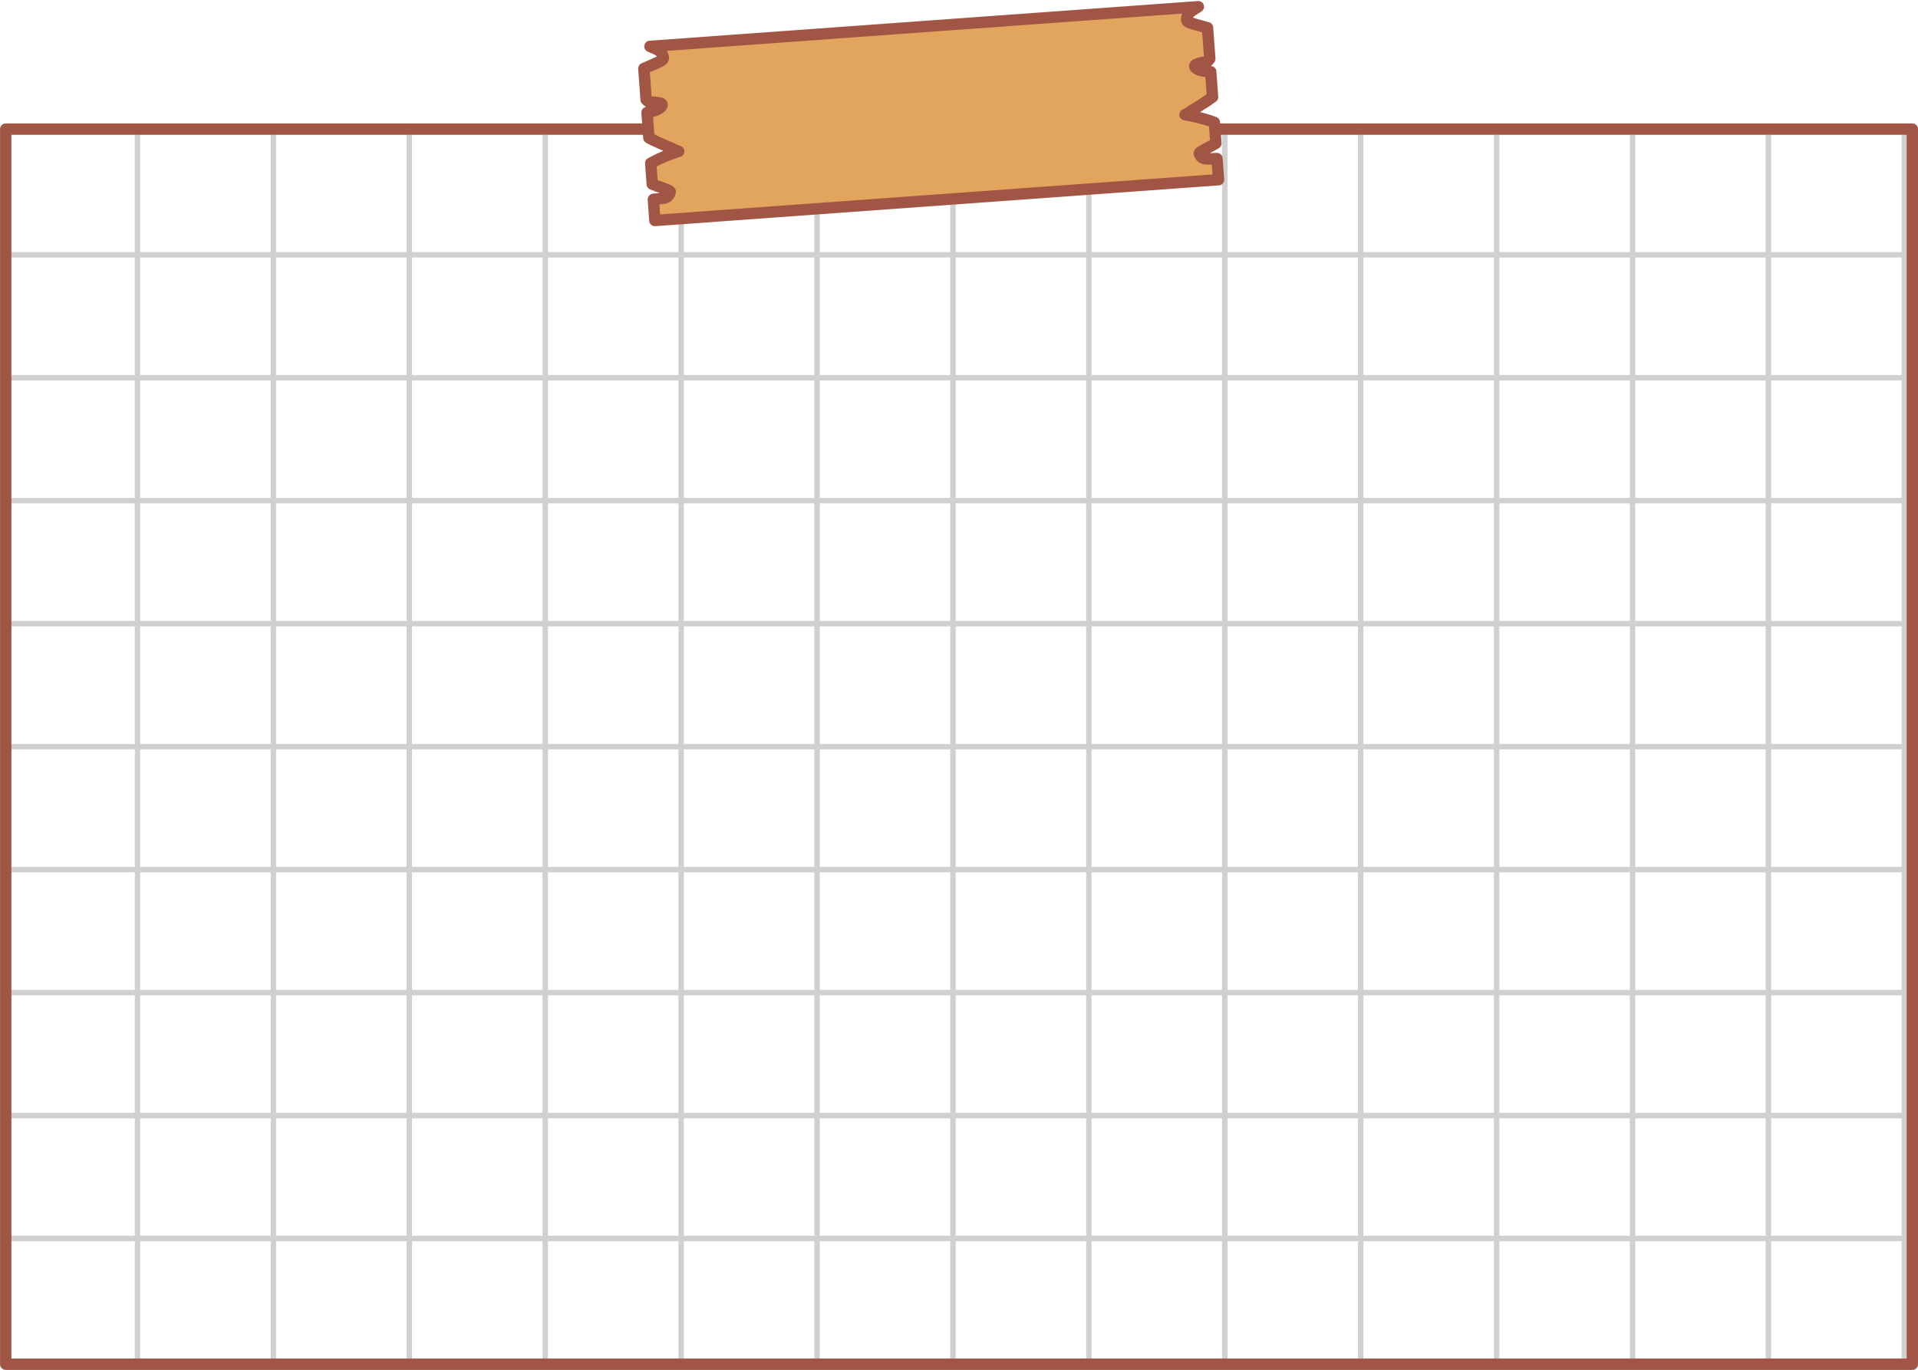



CHÀO MỪNG CÁC EM
ĐẾN VỚI TIẾT HỌC HÔM NAY!

Slide 2

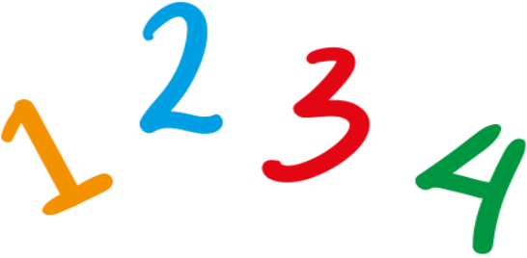

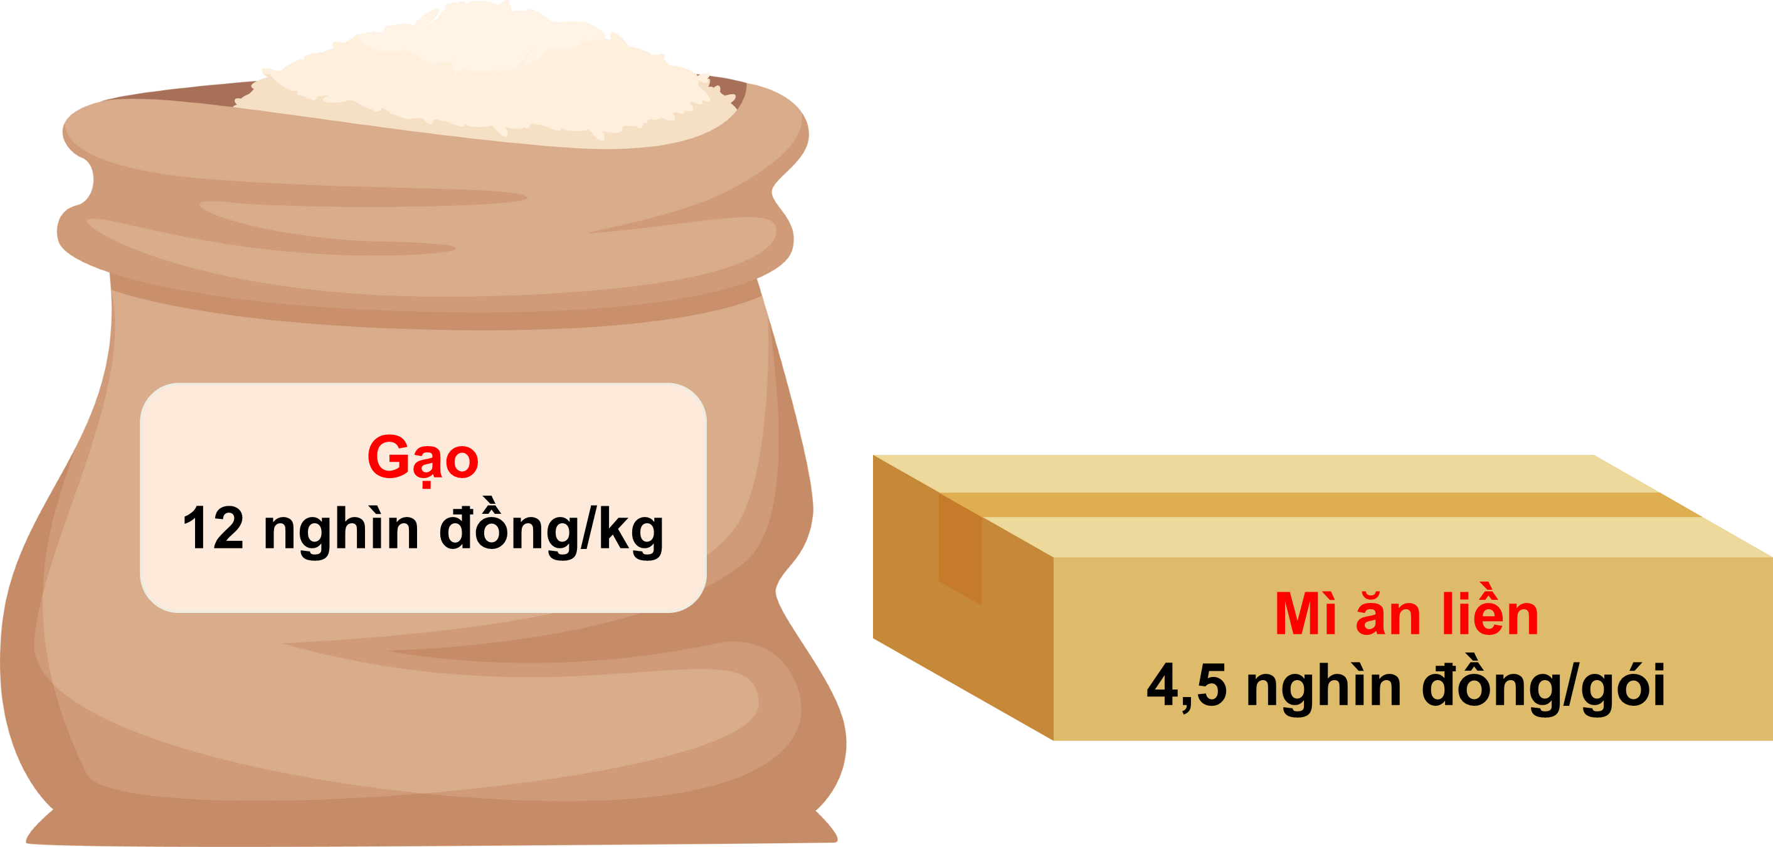
KHỞI ĐỘNG
Một nhóm thiện nguyện chuẩn bị y phần quà giúp đỡ những gia đình có hoàn cảnh khó khăn. Mỗi phần quà gồm x kg bao gạo và x gói mì ăn liền. Viết biểu thức biểu thị giá trị bằng tiền (nghìn đồng) của toàn bộ số quà đó, biết 12 nghìn đồng/kg gạo; 4,5 nghìn đồng/gói mì ăn?

Slide 3
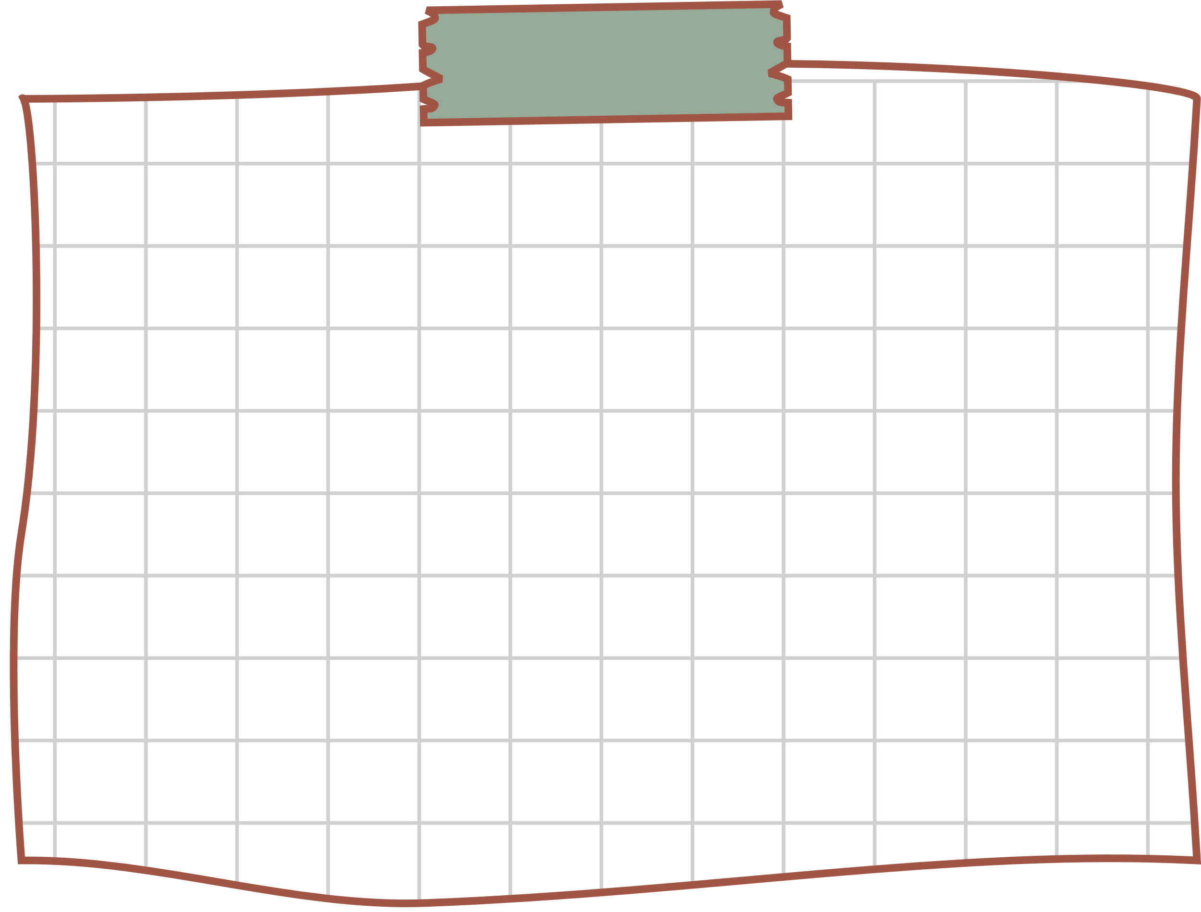

CHƯƠNG I. ĐA THỨC
BÀI 1. ĐƠN THỨC

Slide 4

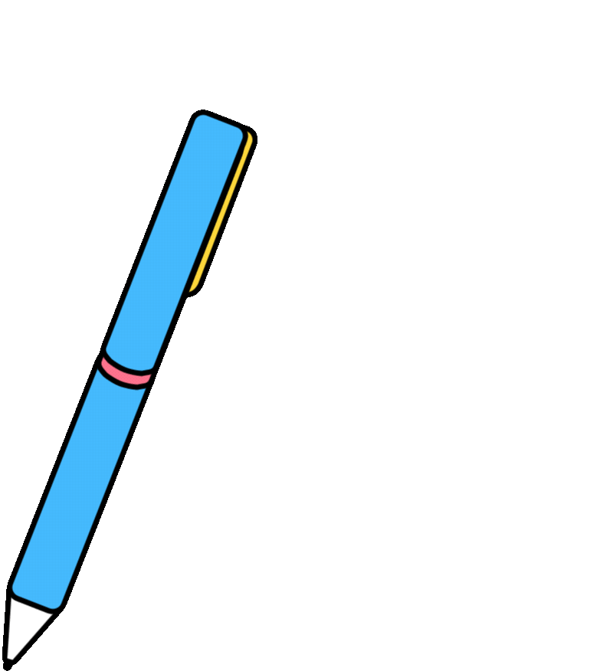


NỘI DUNG BÀI HỌC
1. Đơn thức và đơn thức thu gọn
2. Đơn thức đồng dạng

Slide 5




1.
ĐƠN THỨC VÀ ĐƠN THỨC THU GỌN

Slide 6



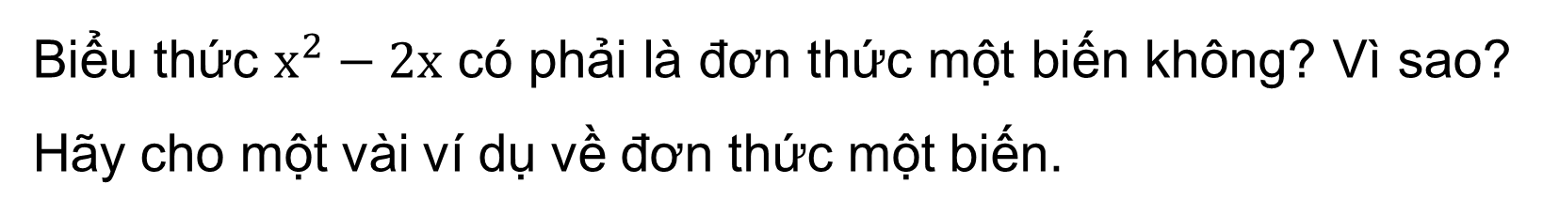
Khái niệm đơn thức
HĐ 1:
Thảo luận nhóm, hoàn thành HĐ1.
Biểu thức $x^{2}−2x$ có phải là đơn thức một biến không? Vì sao? Hãy cho một vài ví dụ về đơn thức một biến.

Slide 7
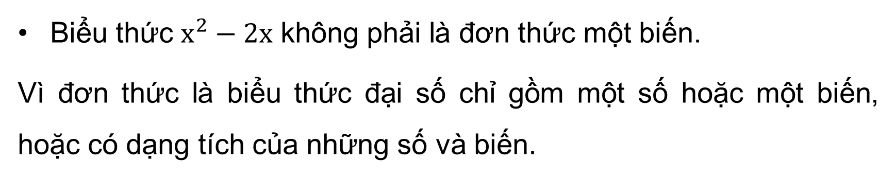
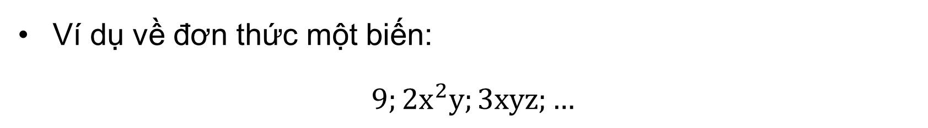
Trả lời:
Biểu thức $x^{2}−2x$ không phải là đơn thức một biến.
Vì đơn thức là biểu thức đại số chỉ gồm một số hoặc một biến, hoặc có dạng tích của những số và biến.
Ví dụ về đơn thức một biến:
$9;2x^{2}y;3xyz;…$

Slide 8

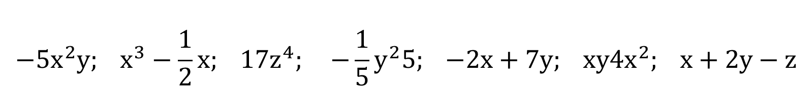
Khái niệm đơn thức
Xét các biểu thức đại số
HĐ 2:
$${−5x^{2}y; x}^{3}−\frac{1}{2}x; 17z^{4}; −\frac{1}{5}y^{2}5; −2x+7y; xy4x^{2}; x+2y−z$$
Hãy sắp xếp các biểu thức đó thành hai nhóm:
Nhóm 1: Những biểu thức có chứa phép cộng hoặc phép trừ
Nhóm 2: Các biểu thức còn lại.
Nếu biểu thức (nhiều biến) tương tự đơn thức một biến thì theo em, nhóm nào trong hai nhóm trên bao gồm những đơn thức?

Slide 9
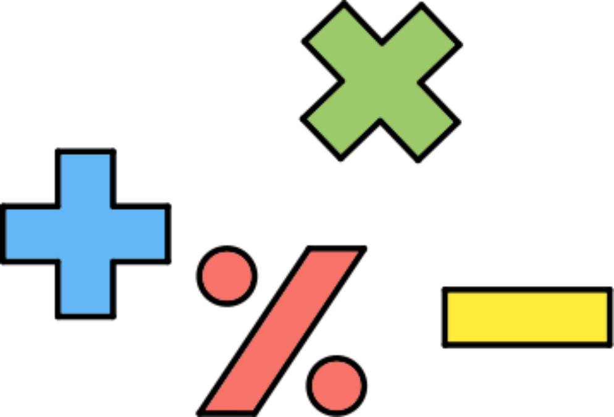

Trả lời:
Nhóm 1:
$$x^{3}−\frac{1}{2}x; −2x+7y; x+2y−z$$
Nhóm 2:
$$−5x^{2}y; 17z^{4}; −\frac{1}{5}y^{2}5; xy4x^{2}$$
đơn thức

Slide 10
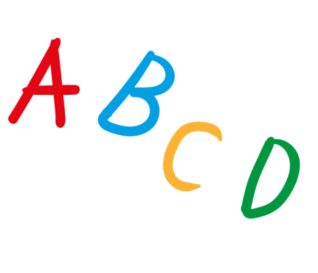


KẾT LUẬN
Đơn thức là biểu thức đại số chỉ gồm một số hoặc một biến, hoặc có dạng tích của những số và biến.

Slide 11

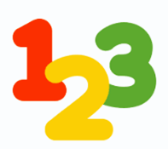
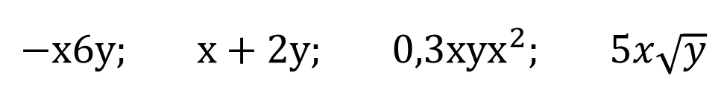
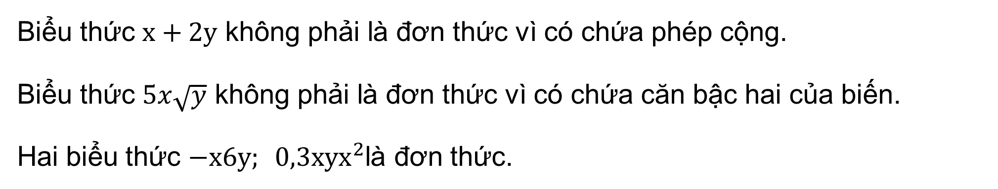
Ví dụ 1:
Tìm đơn thức trong các biểu thức sau:
$$−x6y; x+2y; 0,3xyx^{2}; 5x\sqrt{y}$$
Giải
Biểu thức $x+2y$ không phải là đơn thức vì có chứa phép cộng.
Biểu thức $5x\sqrt{y}$ không phải là đơn thức vì có chứa căn bậc hai của biến.
Hai biểu thức $−x6y; 0,3xyx^{2}$là đơn thức.

Slide 12



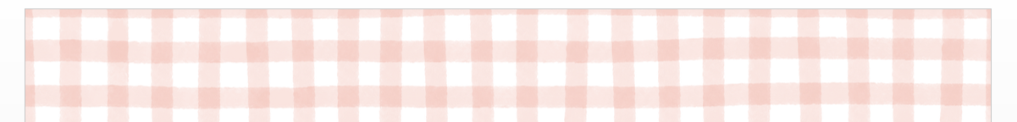
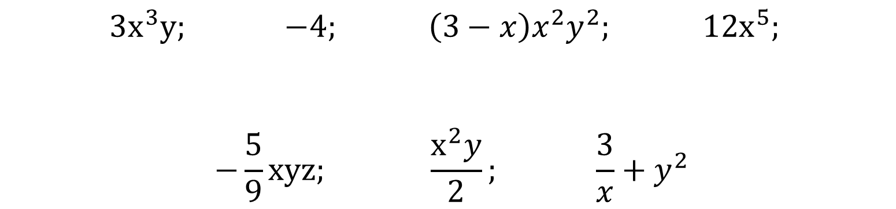
LUYỆN TẬP 1
Trong các biểu thức sau đây, biểu thức nào là đơn thức?
$$3x^{3}y; −4; \left(3−x\right)x^{2}y^{2}; 12x^{5};$$
$$−\frac{5}{9}xyz; \frac{x^{2}y}{2}; \frac{3}{x}+y^{2}$$

Slide 13
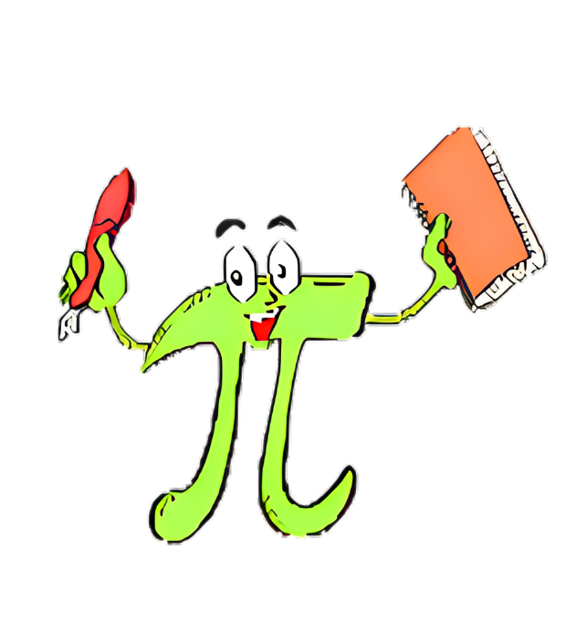







TRANH LUẬN
Mình nghĩ là không phải, bởi vì trong đó có phép cộng.
Biểu thức có phải là đơn thức không?
$$\left(1+\sqrt{2}\right)x^{2}y$$
Mình nghĩ là đúng, đó là một đơn thức.
Còn em nghĩ sao?

Slide 14
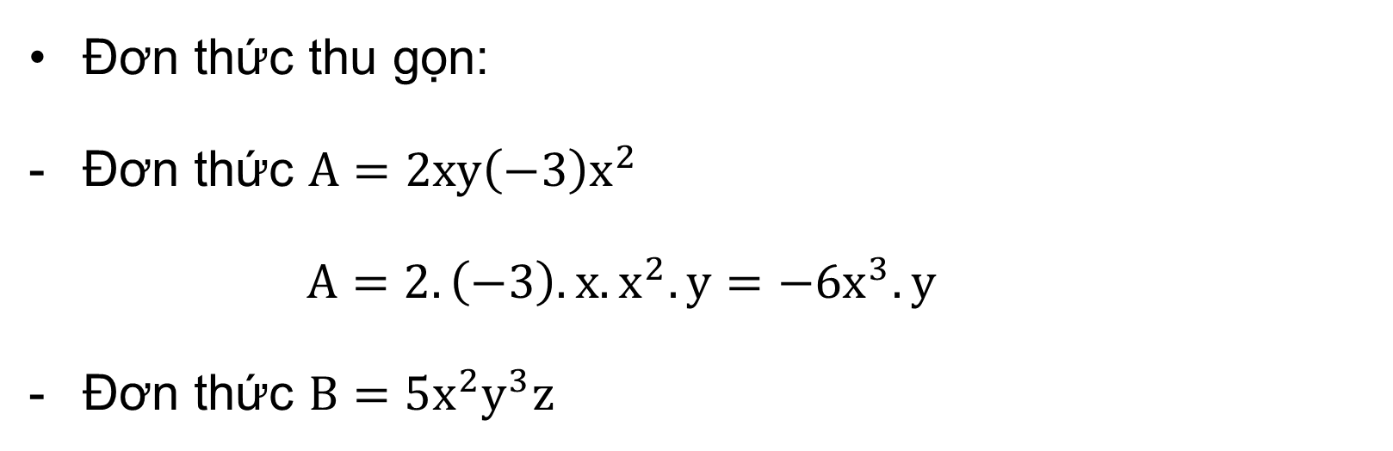
Đơn thức thu gọn, bậc của đơn thức
Đơn thức thu gọn:
Đơn thức $A=2xy\left(−3\right)x^{2}$
$A=2.\left(−3\right).x.x^{2}.y=−6x^{3}.y$
Đơn thức $B=5x^{2}y^{3}z$

Slide 15

KẾT LUẬN
Đơn thức thu gọn là đơn thức chỉ gồm một số, hoặc có dạng tích của một số với những biến, mỗi biến chỉ xuất hiện một lần và đã được nâng lên lũy thừa với số mũ nguyên dương.

Slide 16
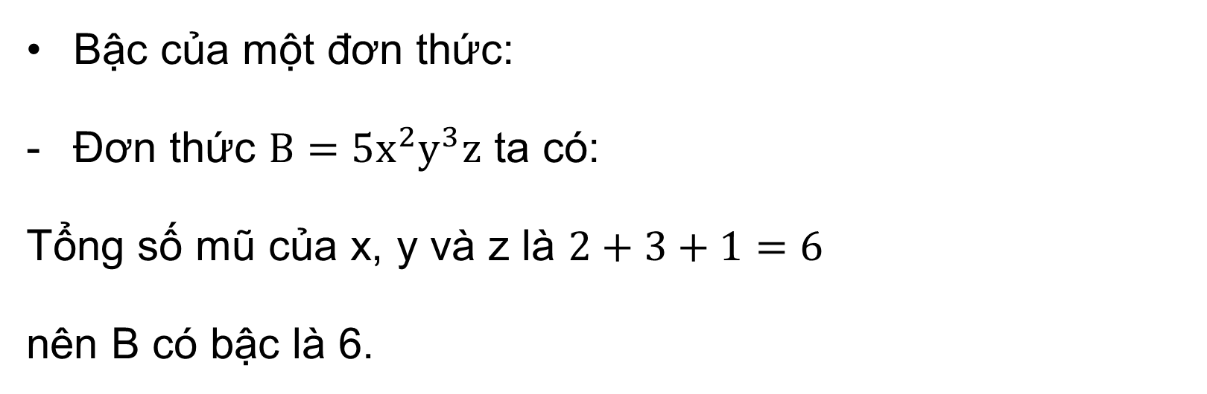
Đơn thức thu gọn, bậc của đơn thức
Bậc của một đơn thức:
Đơn thức $B=5x^{2}y^{3}z$ ta có:
Tổng số mũ của x, y và z là $2+3+1=6$
nên B có bậc là 6.

Slide 17
KẾT LUẬN
Bậc của đơn thức là tổng số mũ của các biến trong một đơn thức thu gọn với hệ số khác 0.

Slide 18
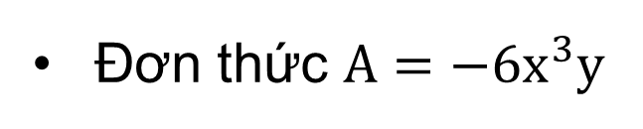
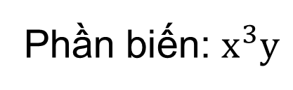
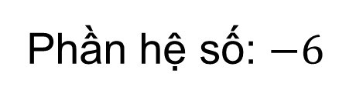
Đơn thức thu gọn, bậc của đơn thức
Phần hệ số: $−6$
Đơn thức $A=−6x^{3}y$
Phần biến: $x^{3}y$
Kết luận: Trong đơn thức thu gọn, phần số hay còn gọi là phần hệ số, phần còn lại gọi là phần biến.

Slide 19
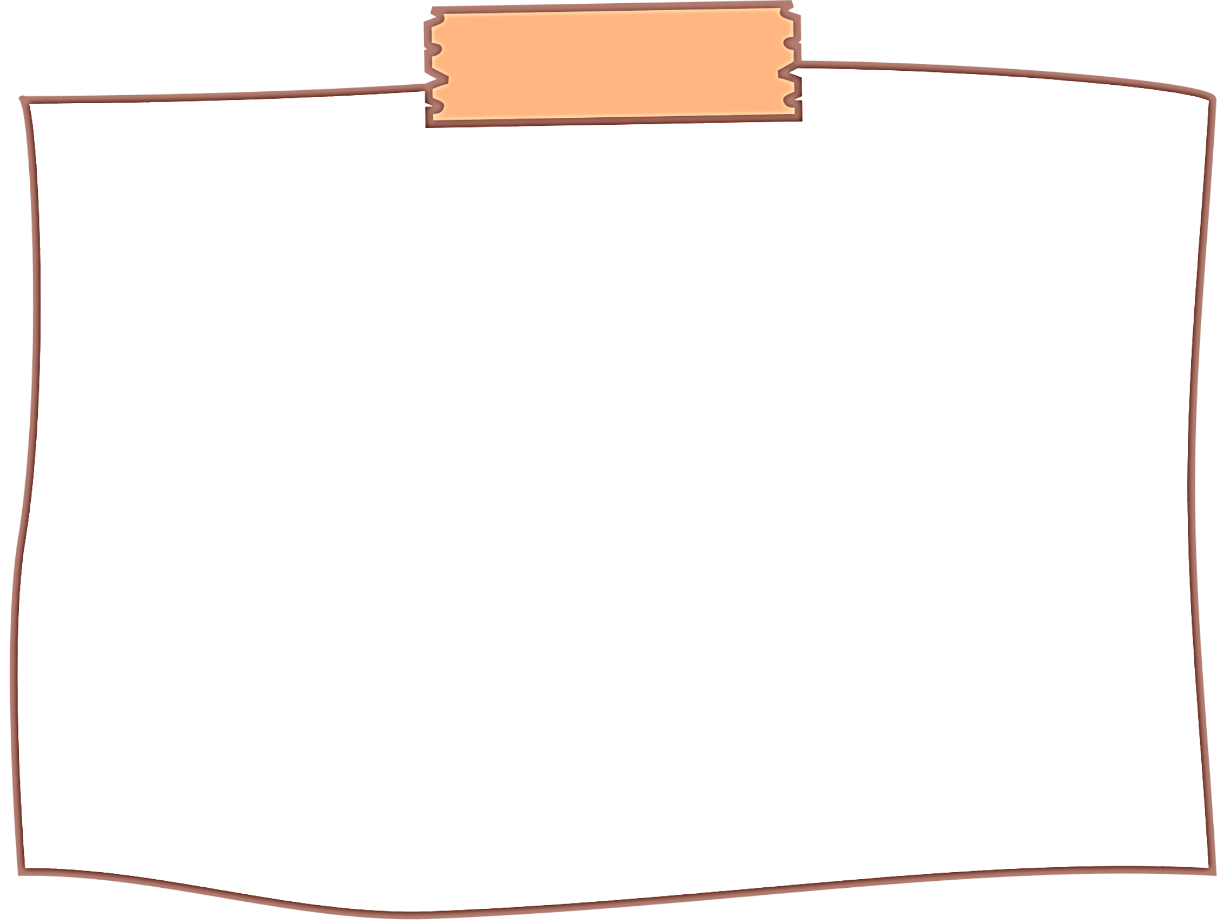



* Chú ý:
Với các đơn thức có hệ số là $+1$ hay $−1$, ta không viết số 1.
Mỗi số khác 0 là một đơn thức thu gọn bậc 0.
Số 0 cũng được coi là một đơn thức. Nó không có bậc.

Slide 20

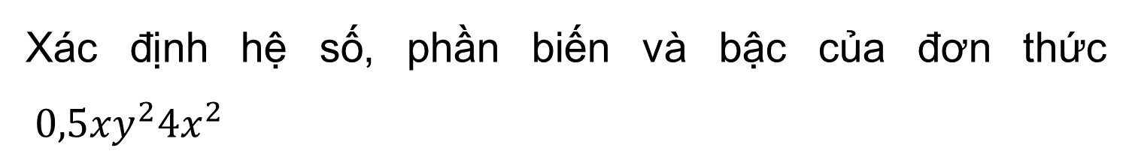
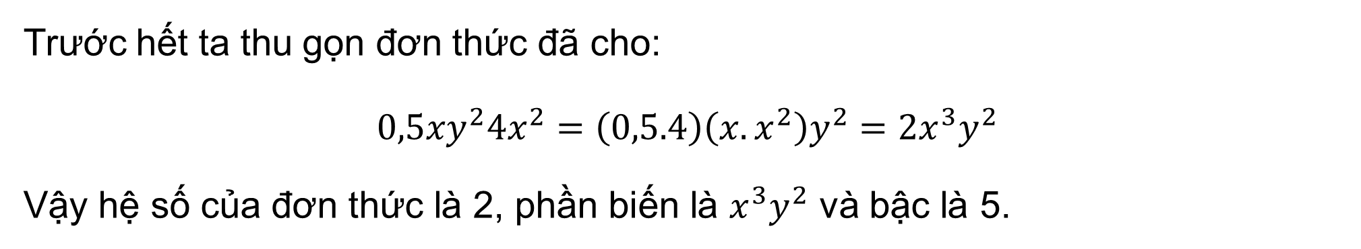
Ví dụ 2:
Xác định hệ số, phần biến và bậc của đơn thức $0,5{xy}^{2}4x^{2}$
Giải
Trước hết ta thu gọn đơn thức đã cho:
$$0,5{xy}^{2}4x^{2}=\left(0,5.4\right)\left(x.x^{2}\right)y^{2}=2x^{3}y^{2}$$
Vậy hệ số của đơn thức là 2, phần biến là $x^{3}y^{2}$ và bậc là 5.

Slide 21
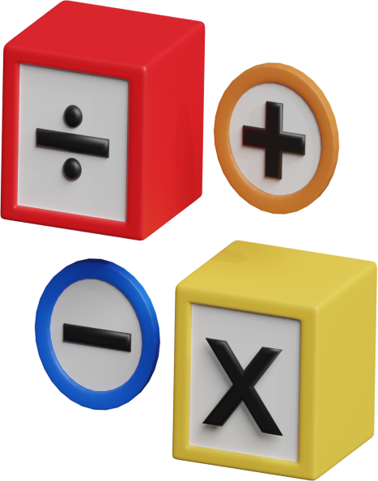
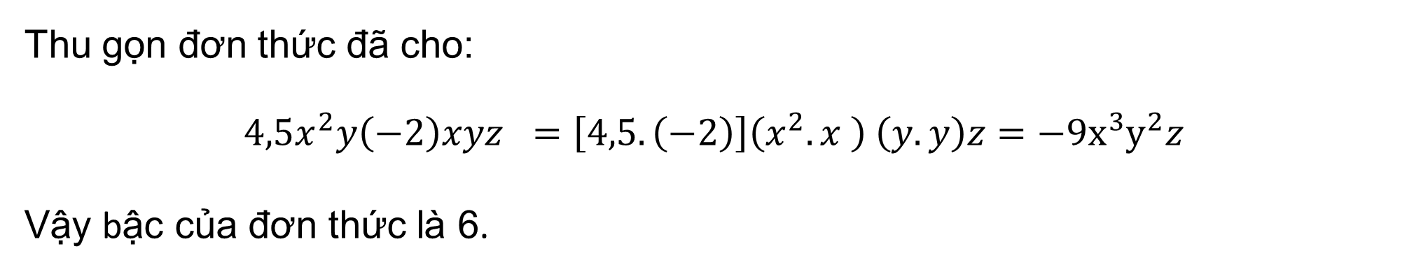
LUYỆN TẬP 2
Thu gọn và xác định bậc của đơn thức ${4,5x}^{2}y\left(−2\right)xyz$
Giải
Thu gọn đơn thức đã cho:
$${4,5x}^{2}y\left(−2\right)xyz =\left[4,5. \left(−2\right)\right]\left(x^{2}.x \right) \left(y.y\right)z=−9x^{3}y^{2}z$$
Vậy bậc của đơn thức là 6.

Slide 22
2.
ĐƠN THỨC ĐỒNG DẠNG

Slide 23
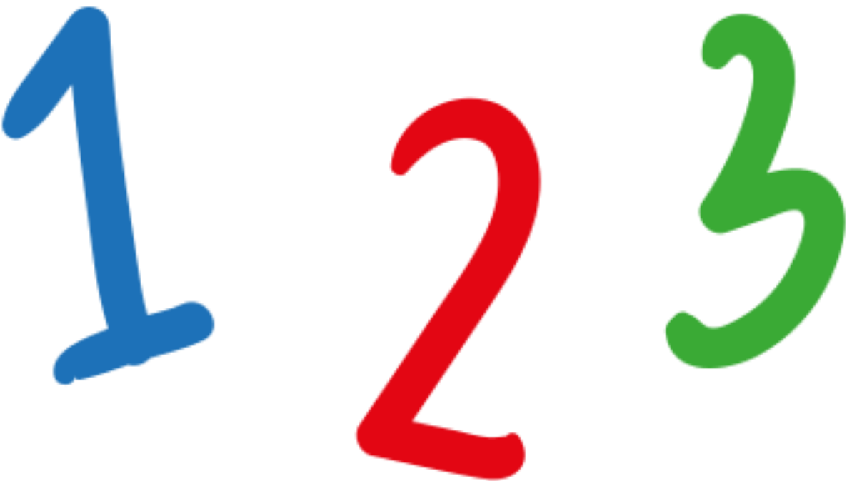

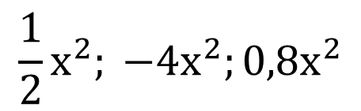
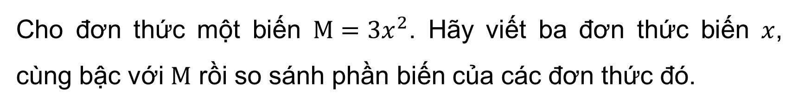
Khái niệm đơn thức đồng dạng
HĐ 3:
Thảo luận nhóm, hoàn thành HĐ3.
Cho đơn thức một biến $M=3x^{2}$. Hãy viết ba đơn thức biến $x$, cùng bậc với $M$ rồi so sánh phần biến của các đơn thức đó.
Trả lời:
$$\frac{1}{2}x^{2}; −4x^{2};0,8x^{2}$$
Ba đơn thức biến x cùng bậc với M là:
Phần biến của các đơn thức giống nhau.

Slide 24
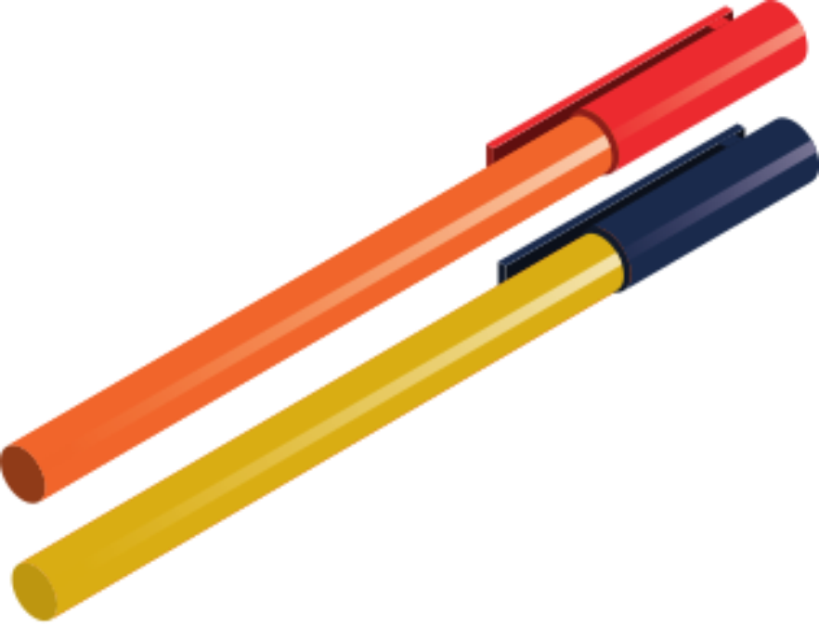

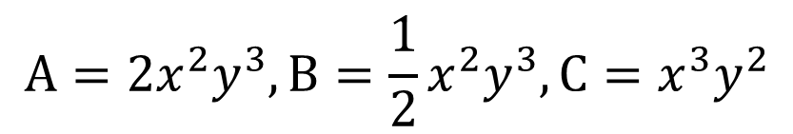
Thảo luận nhóm
HĐ 4:
$$A=2x^{2}y^{3}, B=\frac{1}{2}x^{2}y^{3}, C=x^{3}y^{2}$$
Xét ba đơn thức
So sánh:
a) Bậc của ba đơn thức A, B và C.
b) Phần biến của ba đơn thức A, B và C.
Trả lời:
a) Cả ba đơn thức đều có bậc là 5.
b) Phần biến của đơn thức A giống đơn thức B và khác đơn thức C.

Slide 25
KẾT LUẬN
Hai đơn thức đồng dạng là hai đơn thức với hệ số khác 0 và có phần biến giống nhau.
* Nhận xét: Hai đơn thức đồng dạng thì có cùng bậc.

Slide 26

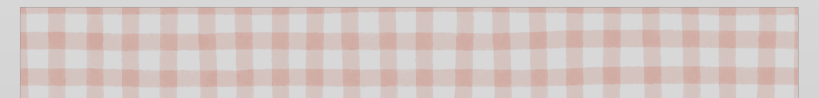

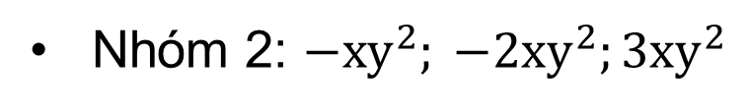

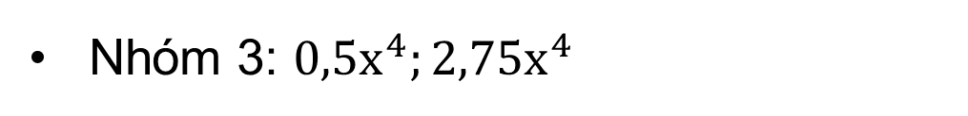
LUYỆN TẬP 3
$$\frac{5}{3}x^{2}y;−xy^{2};0,5x^{4};{−2xy}^{2};2,75x^{4};−\frac{1}{4}x^{2}y;3xy^{2}$$
Cho các đơn thức
Hãy sắp xếp các đơn thức đã cho thành từng nhóm, sao cho tất cả các đơn thức đồng dạng thì thuộc cùng một nhóm.
Giải
$$\frac{5}{3}x^{2}y;\frac{1}{4}x^{2}y$$
Nhóm 1:
Nhóm 2: $−xy^{2}; −2xy^{2};3xy^{2}$
Nhóm 3: $0,5x^{4};2,75x^{4}$

Slide 27

TRANH LUẬN
Ta đã biết nếu hai đơn thức một biến có cùng biến và có cùng bậc thì đồng dạng với nhau. Hỏi điều đó có còn đúng không đối với hai đơn thức hai biến (nhiều hơn một biến)?
Trả lời:
Điều này đúng với đơn thức hai biến có cùng biến và cùng bậc.

Slide 28


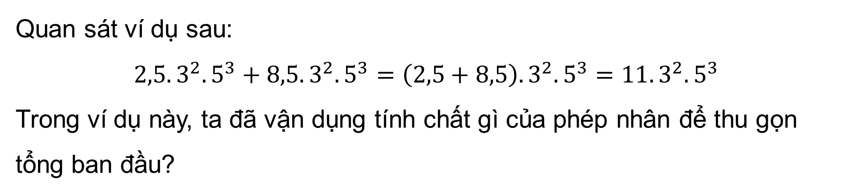
Cộng và trừ đơn thức đồng dạng
HĐ 5:
Thảo luận nhóm, hoàn thành HĐ5.
Quan sát ví dụ sau:
$$2,5.3^{2}.5^{3}+8,5.3^{2}.5^{3}=\left(2,5+8,5\right).3^{2}.5^{3}=11.3^{2}.5^{3}$$
Trong ví dụ này, ta đã vận dụng tính chất gì của phép nhân để thu gọn tổng ban đầu?
Trả lời:
Trong ví dụ này, ta đã vận dụng tính chất phân phối của phép nhân đối với phép cộng để thu gọn tổng ban đầu.

Slide 29

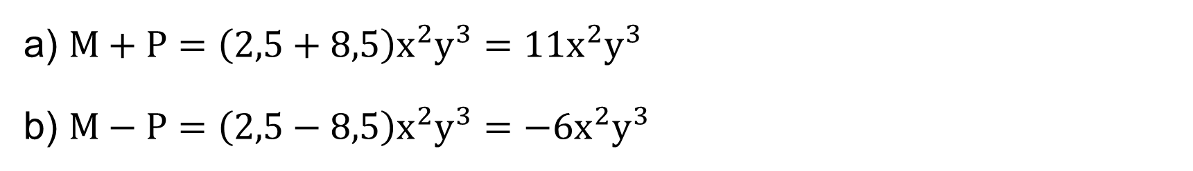
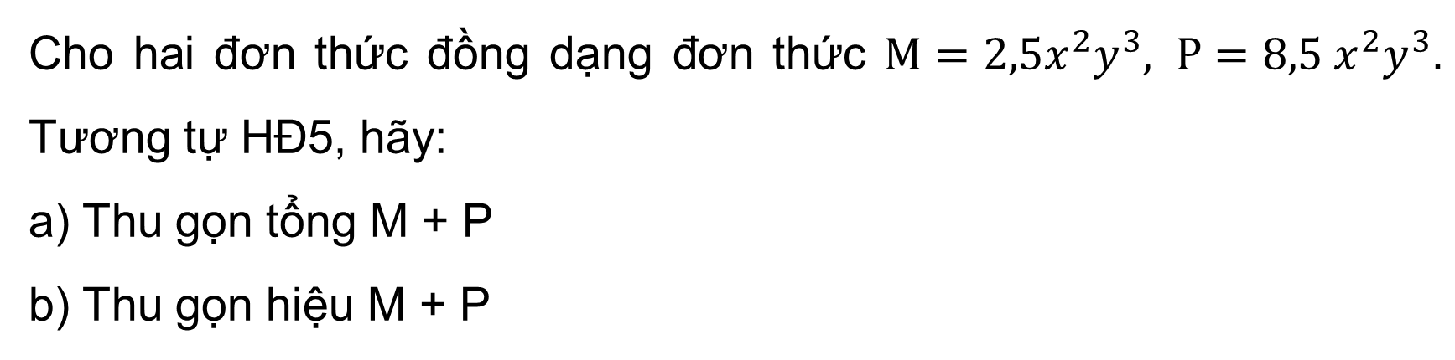
HĐ 6:
Cho hai đơn thức đồng dạng đơn thức $M=2,5x^{2}y^{3}, P=8,5 x^{2}y^{3}.$ Tương tự HĐ5, hãy:
a) Thu gọn tổng M + P
b) Thu gọn hiệu M + P
Thảo luận nhóm
Trả lời:
a) $M+P=\left(2,5+8,5\right)x^{2}y^{3}=11x^{2}y^{3}$
b) $M−P=\left(2,5−8,5\right)x^{2}y^{3}=−6x^{2}y^{3}$

Slide 30
KẾT LUẬN
Muốn cộng (hay trừ) các đơn thức đồng dạng, ta cộng (hay trừ) các hệ số với nhau và giữ nguyên phần biến.

Slide 31
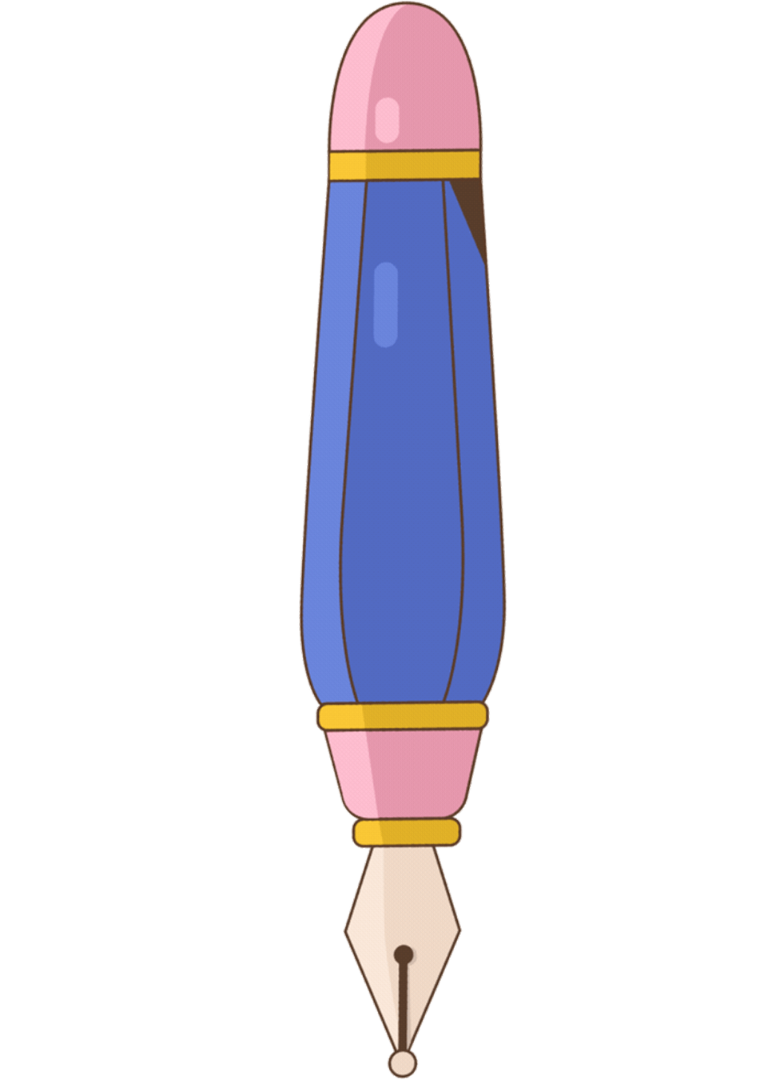
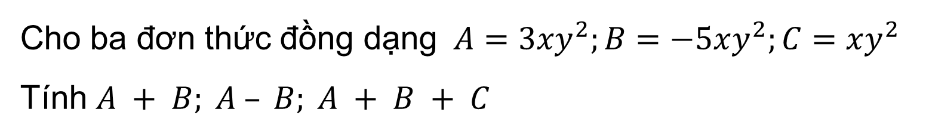
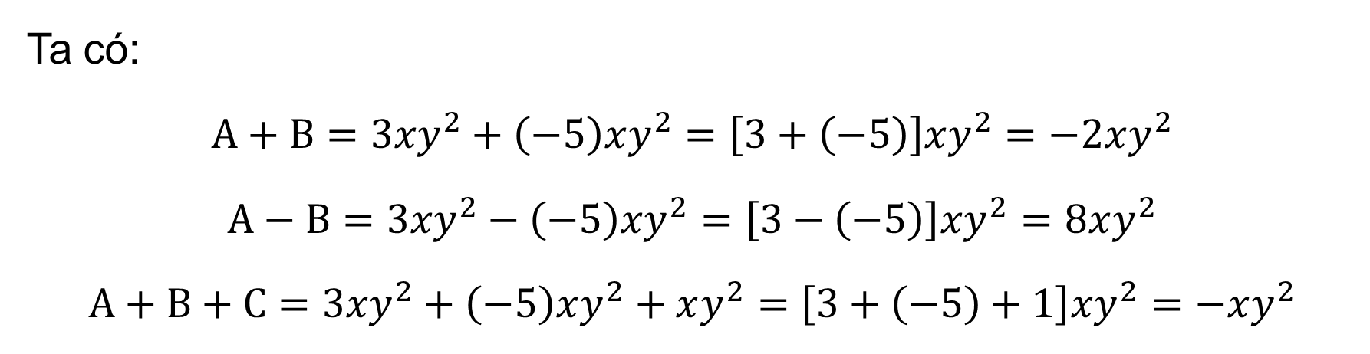
Ví dụ 3:
Cho ba đơn thức đồng dạng $A=3{xy}^{2};B=−5xy^{2};C=xy^{2}$
Tính $A + B; A – B; A + B + C$
Giải
Ta có:
$$A+B=3{xy}^{2}+\left(−5\right)xy^{2}=\left[3+\left(−5\right)\right]xy^{2}=−2xy^{2}$$
$$A−B=3{xy}^{2}−\left(−5\right)xy^{2}=\left[3−\left(−5\right)\right]xy^{2}=8xy^{2}$$
$$A+B+C=3{xy}^{2}+\left(−5\right)xy^{2}+xy^{2}=\left[3+\left(−5\right)+1\right]xy^{2}=−xy^{2}$$

Slide 32
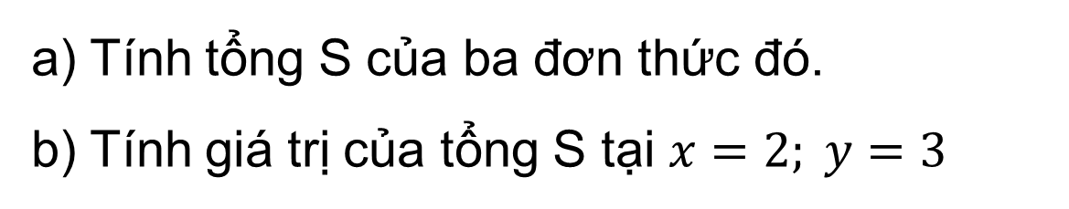
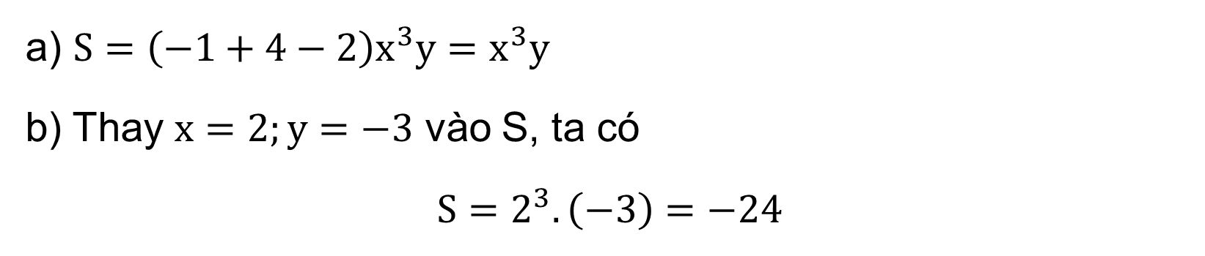
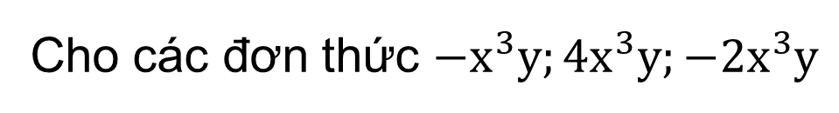
LUYỆN TẬP 4
Cho các đơn thức ${−x}^{3}y;{4x}^{3}y;{−2x}^{3}y$
a) Tính tổng S của ba đơn thức đó.
b) Tính giá trị của tổng S tại $x=2; y=3$
Giải
a) $S=\left(−1+4−2\right)x^{3}y=x^{3}y$
b) Thay $x=2;y=−3$ vào S, ta có
$$S=2^{3}.\left(−3\right)=−24$$

Slide 33





VẬN DỤNG
Trở lại các lập luận của Tròn và Vuông trong tình huống mở đầu. Hãy trả lời và giải thích rõ tại sao?
Hai bạn Tròn và Vuông lập luận như sau:
Tổng số gạo trong y phần quà trị giá 12xy (nghìn đồng); tổng số gói mì ăn liền trong y phần quà trị giá 4,5 xy (nghìn đồng). Vậy biểu thức cần tìm là 12xy + 4,5xy.
Mỗi phần quà trị giá 12x + 4,5x = 16,5x (nghìn đồng). Do đó, y phần quà trị giá 16,5xy (nghìn đồng). Vậy biểu thức cần tìm là 15,6xy.
Theo em, bạn nào giải đúng?

Slide 34

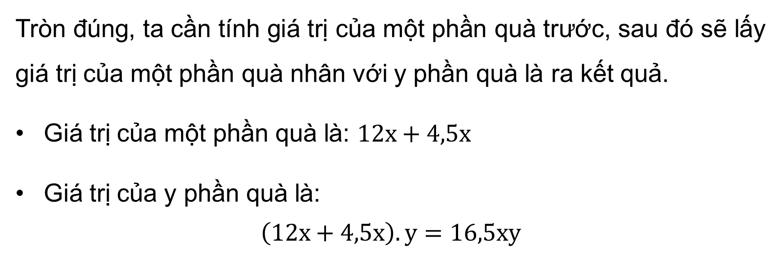
Giải
Tròn đúng, ta cần tính giá trị của một phần quà trước, sau đó sẽ lấy giá trị của một phần quà nhân với y phần quà là ra kết quả.
Giá trị của một phần quà là: $12x+4,5x$
Giá trị của y phần quà là:
$$\left(12x+4,5x\right).y=16,5xy$$

Slide 35
LUYỆN TẬP

Slide 36
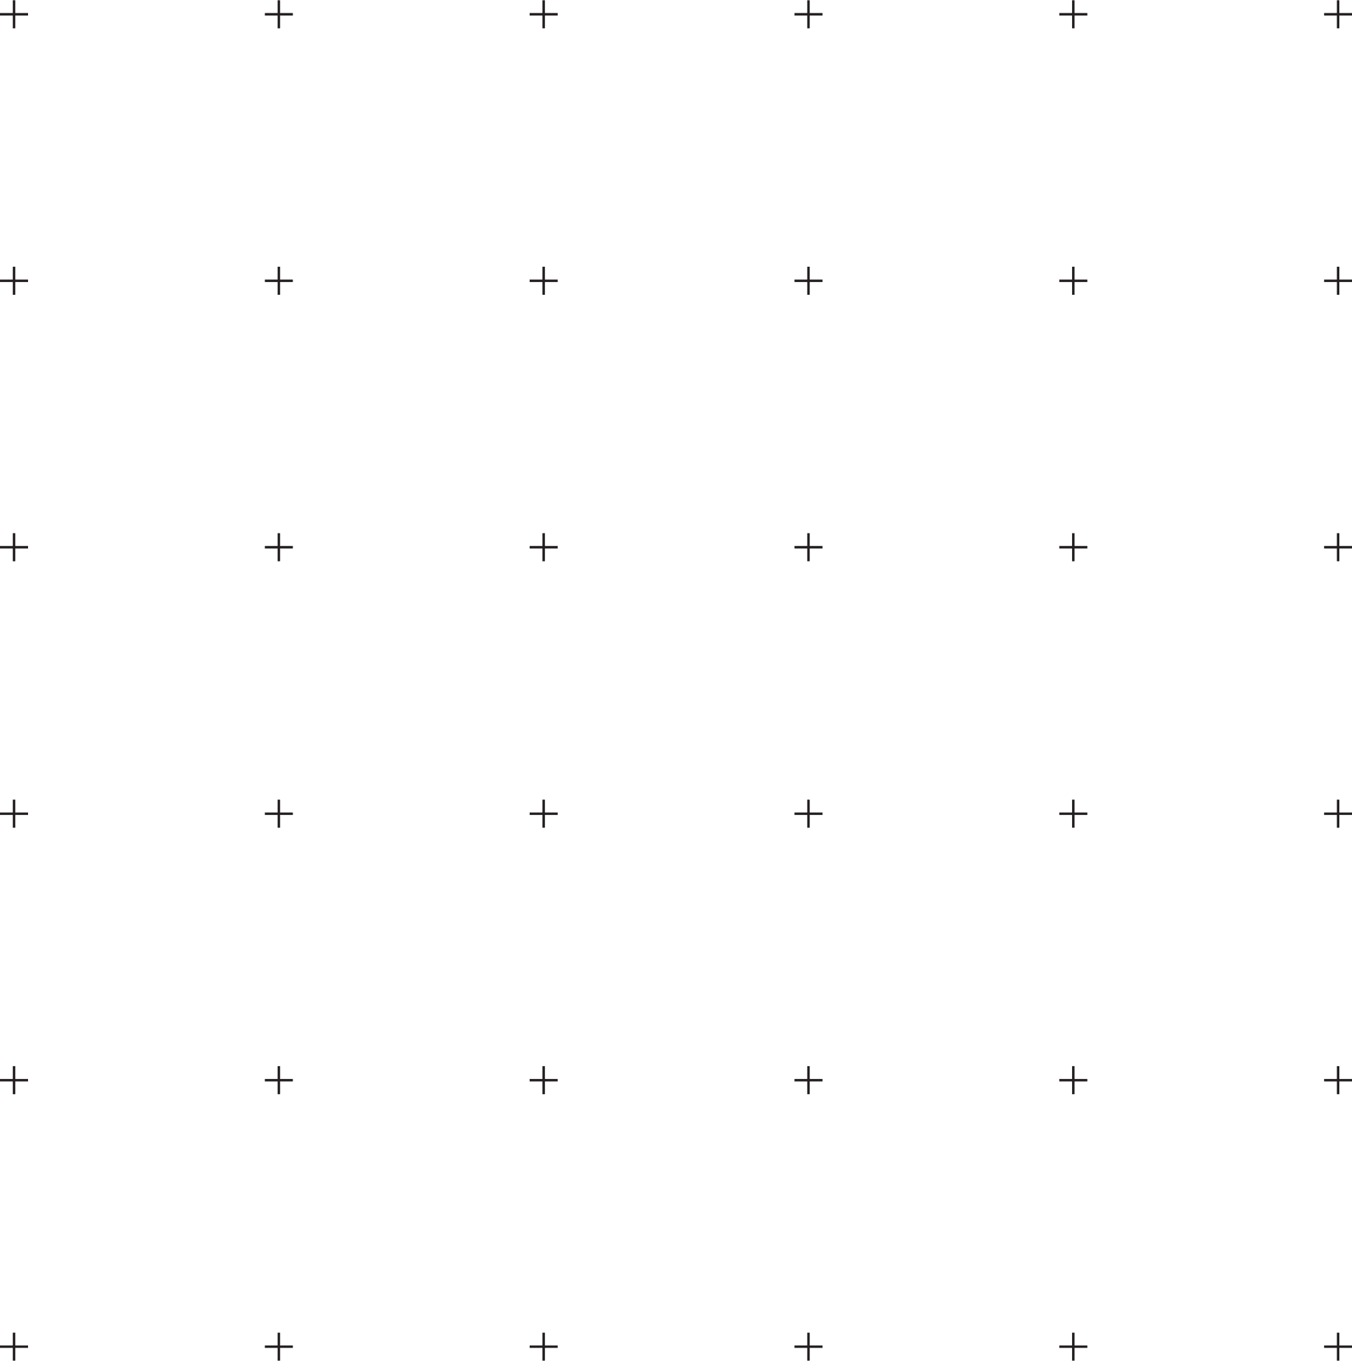


TRÒ CHƠI TRẮC NGHIỆM
Câu 1. Trong các biểu thức đại số sau, biểu thức nào không phải đơn thức?
A. 2 B. 5x + 9 C. x³y² D. x

Slide 37

TRÒ CHƠI TRẮC NGHIỆM
Câu 2. Tính giá trị của đơn thức $5x^{4}y^{2}z^{3} tại x=−1; y=−1;$
$$z=−2$$
A. 10 B. 20 C. -40 D. 40

Slide 38
TRÒ CHƠI TRẮC NGHIỆM
Câu 3. Các đơn thức $4; xy; x^{3}; xy.xz^{2}$ có bậc lần lượt là
A. 0; 2; 3; 5 B. 0; 2; 3; 3
C. 0; 1; 3; 5 D. 1; 2; 3; 5

Slide 39
TRÒ CHƠI TRẮC NGHIỆM
Câu 4. Hệ số của đơn thức ${\left(2x^{2}\right)}^{2}\left(−3y^{3}\right){\left(−5xz\right)}^{3}$ là
A. -1500 B. -750 C. 30 D. 1500

Slide 40

TRÒ CHƠI TRẮC NGHIỆM
Câu 5. Tính giá trị của đơn thức $4x^{2}yz^{5} tại x=−1;$
$$y=−1; z=1$$
A. -4 B. -8 C. 4 D. 20

Slide 41
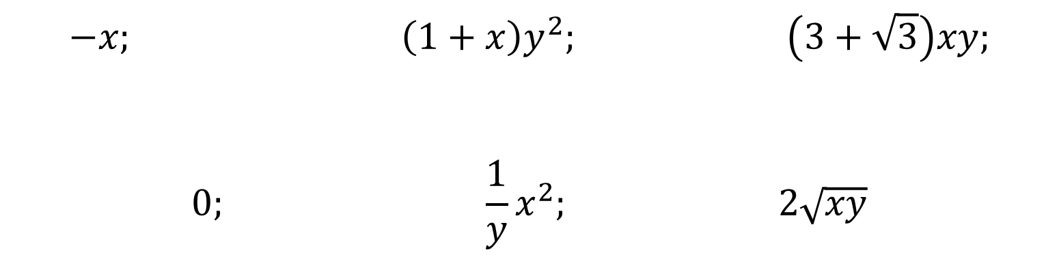
Bài tập 1.1 (SGK-tr9)
Trong các biểu thức sau, biểu thức nào là đơn thức?
$$−x; \left(1+x\right)y^{2}; \left(3+\sqrt{3}\right)xy;$$
$$0; \frac{1}{y}x^{2}; 2\sqrt{xy}$$

Slide 42

Bài tập 1.2 (SGK-tr9)
Cho các đơn thức:
$$A=4x\left(−2\right)x^{2}y; B=12,75xyz; C=\left(1+2.4,5\right)x^{2}y\frac{1}{5}y^{3}; D=\left(2−\sqrt{5}\right)x$$
a) Liệt kê các đơn thức thu gọn trong các đơn thức đã cho và thu gọn các đơn thức còn lại.
b) Với mỗi đơn thức nhận được, hãy cho biết hệ số, phần biến và bậc của nó.
Giải
a) Các đơn thức đã thu gọn: B, D
Thu gọn A, C:
$A=−8x^{3}y; C=2x^{2}y^{4}$

Slide 43

Giải
b)
Hệ số của đơn thức A là $−8$; Phần biến là $x^{3}y$ và bậc là 4.
Hệ số của đơn thức B là 12,75; Phần biến là $xyz$ và bậc là 3.
Hệ số của đơn thức C là 2; Phần biến là $x^{2}y^{4}$ và bậc là 6.
Hệ số của đơn thức D là $2−\sqrt{5}$; Phần biến là $x$ và bậc là 1.

Slide 44







Bài tập 1.3 (SGK-tr10)
Thu gọn rồi tính giá trị của mỗi đơn thức sau:
$$A=\left(−2\right)x^{2}y\frac{1}{2}xy$$
$$x=−2;y=\frac{1}{2}$$
a) khi
b) khi
$$B=xyz\left(−0,5\right)y^{2}z$$
$$x=4;y=0,5;z=2$$
Giải
a) Rút gọn:
$$A=\left(−2\right)x^{2}y\frac{1}{2}xy=−x^{3}y^{2}$$
$$x=−2;y=\frac{1}{2}$$
$$A=−{\left(−2\right)}^{3}.{\left(\frac{1}{2}\right)}^{2}=2$$
Thay vào A, ta có:

Slide 45


Bài tập 1.3 (SGK-tr10)
Thu gọn rồi tính giá trị của mỗi đơn thức sau:
$$A=\left(−2\right)x^{2}y\frac{1}{2}xy$$
$$x=−2;y=\frac{1}{2}$$
a) khi
b) khi
$$B=xyz\left(−0,5\right)y^{2}z$$
$$x=4;y=0,5;z=2$$
Giải
b) Rút gọn: $B=xyz\left(−0,5\right)y^{2}z=−0,5xy^{3}z^{2}$
Thay $x−4;y=0,5 ;z=2$ vào B, ta có:
$B=−{0,5. 4. \left(0,5\right)}^{3}.2^{2}=−1$

Slide 46




Bài tập 1.4 (SGK-tr10)
Sắp xếp các đơn thức sau thành từng nhóm, mỗi nhóm chứa tất cả các đơn thức đồng dạng với nhau:
$$3x^{3}y^{2}; −0,2x^{2}y^{3}; 7x^{3}y^{2}; −4y; \frac{3}{4}x^{2}y^{3}; y\sqrt{2}$$
Giải:
Nhóm 1
Nhóm 2
$$−0,2x^{2}y^{3}; \frac{3}{4}x^{2}y^{3}$$
$$3x^{3}y^{2}; 7x^{3}y^{2}$$
Nhóm 3
$$−4y; y\sqrt{2}$$

Slide 47
VẬN DỤNG

Slide 48




Bài tập 1.5 (SGK-tr10)
Rút gọn rồi tính giá trị của biểu thức:
$$S=\frac{1}{2}x^{2}y^{5}−\frac{5}{2}x^{2}y^{5}$$
khi $x=−2;y=1$
Giải
Rút gọn:
Thay $x=−2;y=1$ vào S có:
$S=−2.{\left(−2\right)}^{2}.1^{5}=−8$
$$S=\frac{1}{2}x^{2}y^{5}−\frac{5}{2}x^{2}y^{5}=−2x^{2}y^{5}$$

Slide 49





Bài tập 1.6 (SGK-tr10)
Tính tổng của bốn đơn thức:
$$2x^{2}y^{3}; −\frac{3}{5}x^{2}y^{3}; −14x^{2}y^{3}; \frac{8}{5}x^{2}y^{3}$$
Giải
$$S=2x^{2}y^{3}+\left(−\frac{3}{5}x^{2}y^{3}\right)+\left(−14x^{2}y^{3}\right)+\frac{8}{5}x^{2}y^{3}$$
$$=\left(2−\frac{3}{5}−14+\frac{8}{5}\right)x^{2}y^{3}=−11x^{2}y^{3}$$

Slide 50

Bài tập 1.7 (SGK-tr10)
Một mảnh đất có dạng như phần được tô màu xanh trong hình bên cùng với các kích thước được ghi trên đó. Hãy tìm đơn thức (thu gọn) với hai biến x và y biểu thị diện tích của mảnh đất đã cho bằng hai cách:
Cách 1. Tính tổng diện tích của hai hình chữ nhật ABCD và EFGC
Cách 2. Lấy diện tích của hình chữ nhật HFGD trừ đi diện tích của hình chữ nhật HEBA

Slide 51

Giải
Cách 1:
Diện tích hình chữ nhật ABCD: $2x.2y=4xy$
Diện tích hình chữ nhật EFGC: $3x.y=3xy$
Diện tích mảnh đất: $4xy+3xy=7xy$
Cách 2:
Diện tích hình chữ nhật HFGD: $3x.\left(2y+y\right)=9xy$
Diện tích hình chữ nhật HEBA: $\left(3x−2x\right).2y=2xy$
Diện tích mảnh đất: $9xy−2xy=7xy$

Slide 52



HƯỚNG DẪN VỀ NHÀ
Ghi nhớ
kiến thức trong bài.
Hoàn thành các bài tập trong SBT.
Chuẩn bị trước
Bài 2. Đa thức

Slide 53


CẢM ƠN CÁC EM
ĐÃ THEO DÕI BÀI HỌC!

